Slide 2
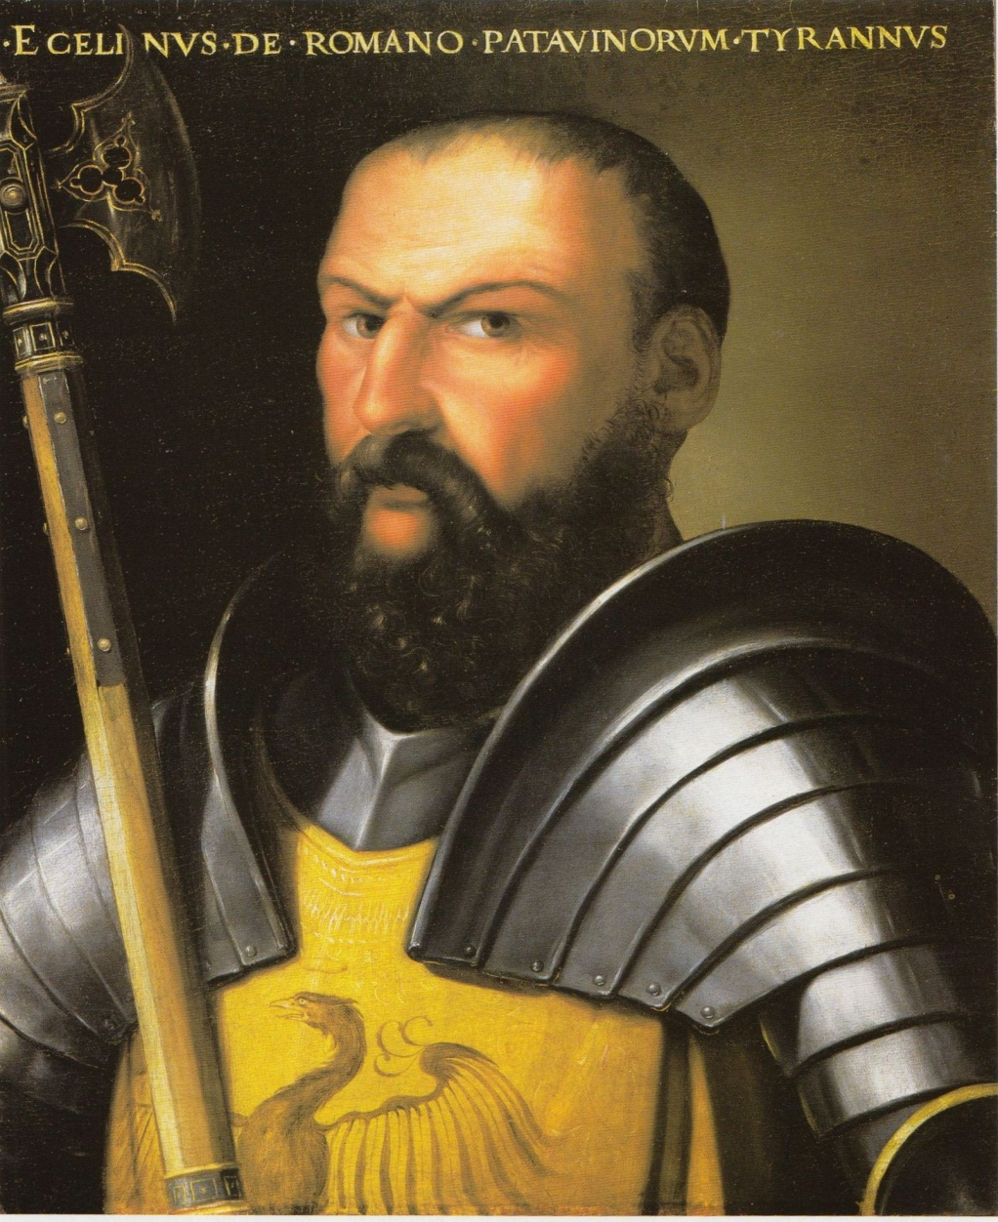
Ezzelino ‘tyrannus patavinorum’

Slide 3
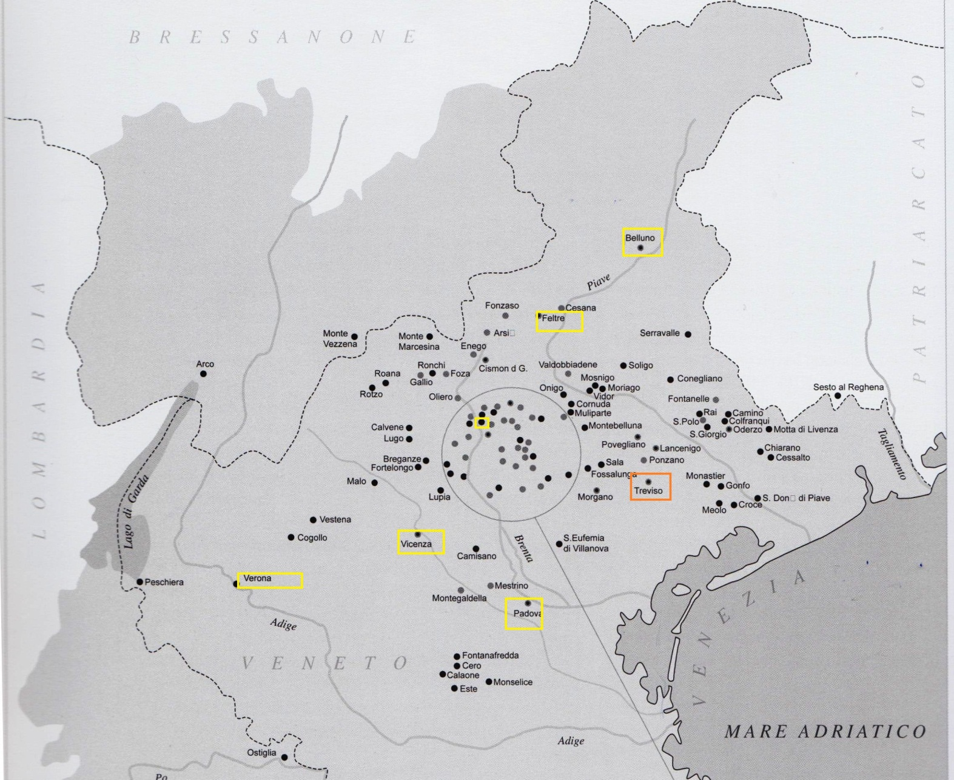
I domini ezzeliniani e albericiani (1239-1259)

Slide 4
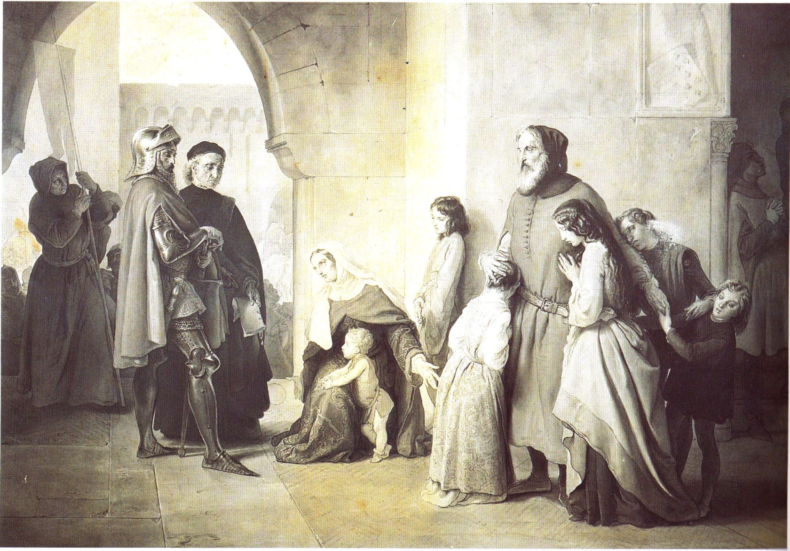
Alberico da Romano con la sua famiglia si arrende al marchese d’Este (F. Hayez)

Slide 5

Le città soggette al predominio di Ezzelino III e di Alberico da Romano

Slide 6
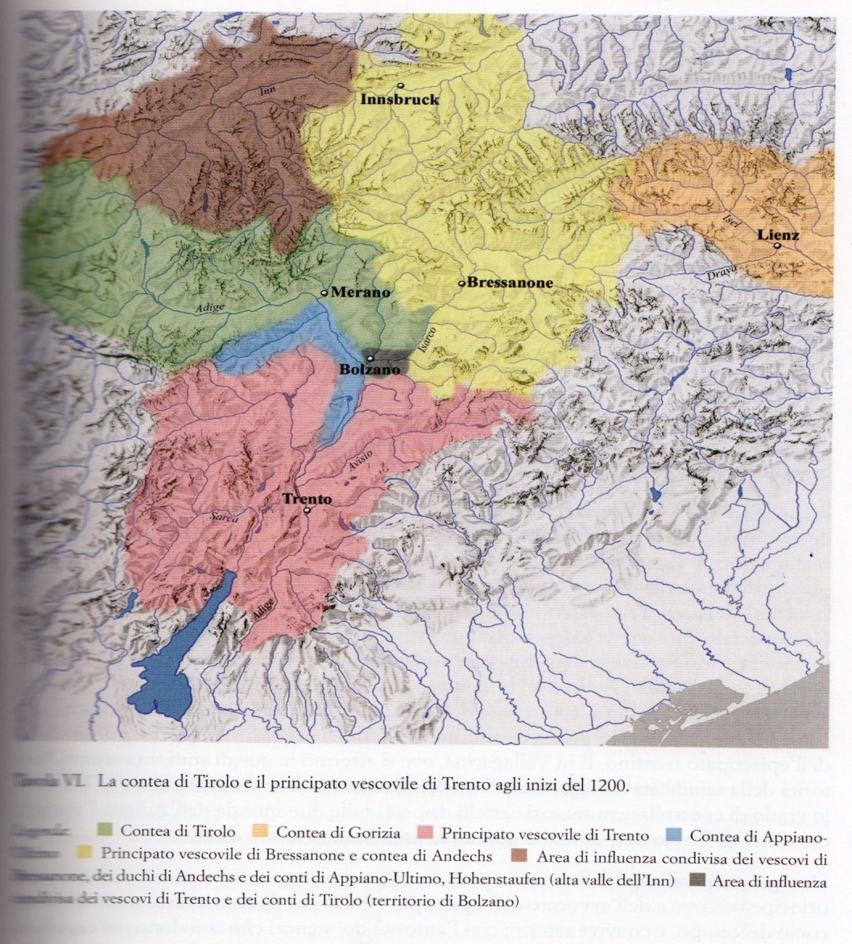
Propaggini ezzeliniane: Sodegerio di Tito signore di fatto del principato vescovile di Trento (1240-1255) (1)

Slide 7
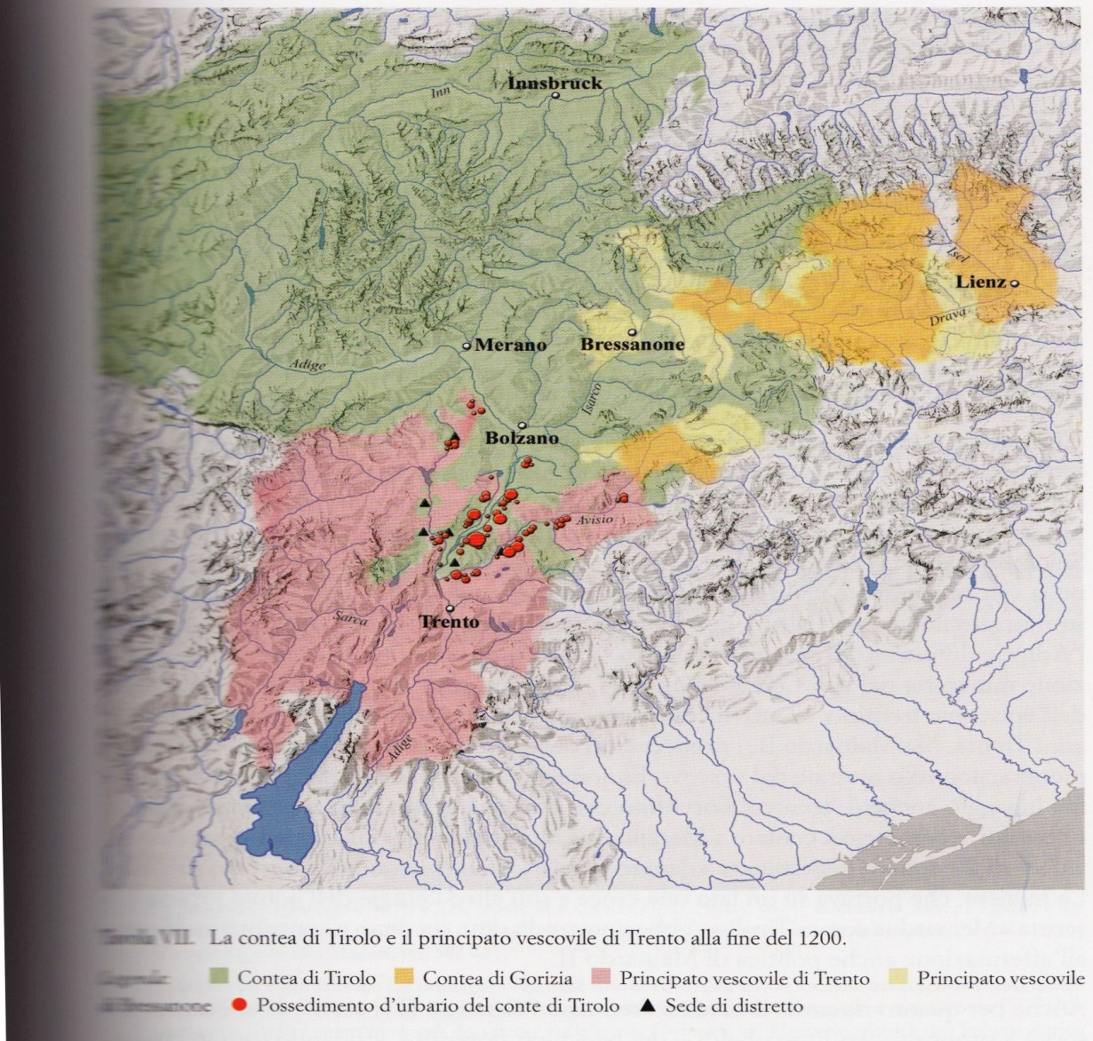
Propaggini ezzeliniane: Sodegerio di Tito signore di fatto del principato vescovile di Trento (1240-1255) (2)

Slide 8
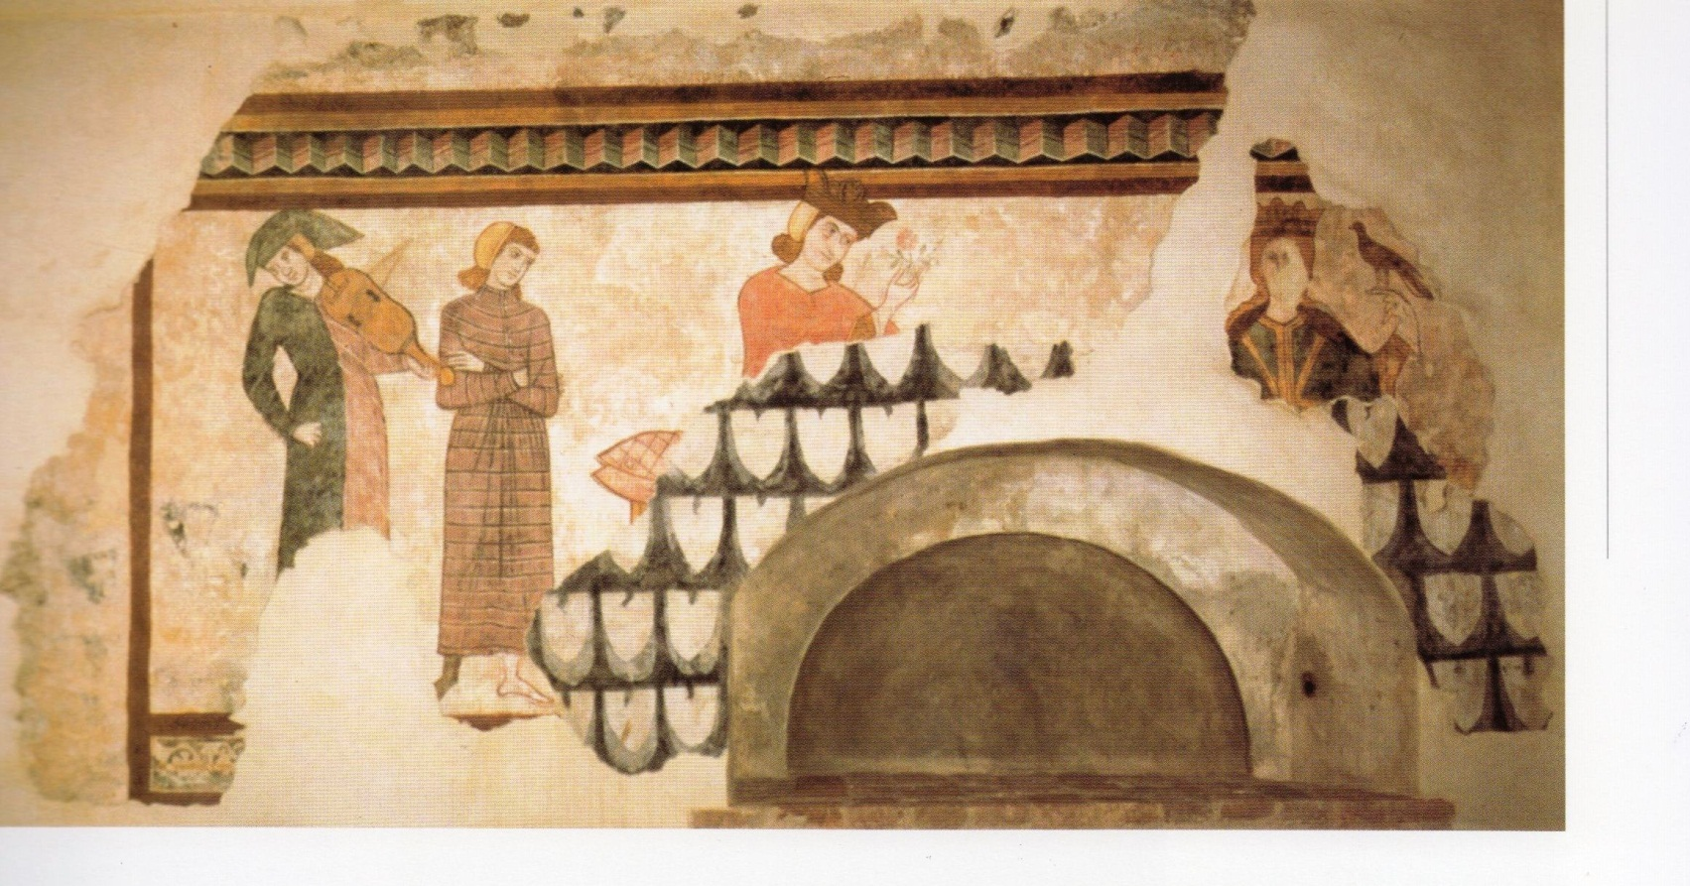
La cultura cortese e cavalleresca nella Marca Trevigiana: gli affreschi di Casa Finco a Bassano del Grappa

